Slide 1





BUILD WEB APPLICATION FROM SCRATCH by
FAKULTAS ILMU KOMPUTER
UNIVERSITAS SRIWIJAYA
UNSRI MENGAJAR 2021
Aditya Dharmawan Saputra
WEB DEVELOPER
@adityadees
BAB VII : Dynamic Web Part I
LARAVEL – BOOTSTRAP - MYSQL

Slide 2
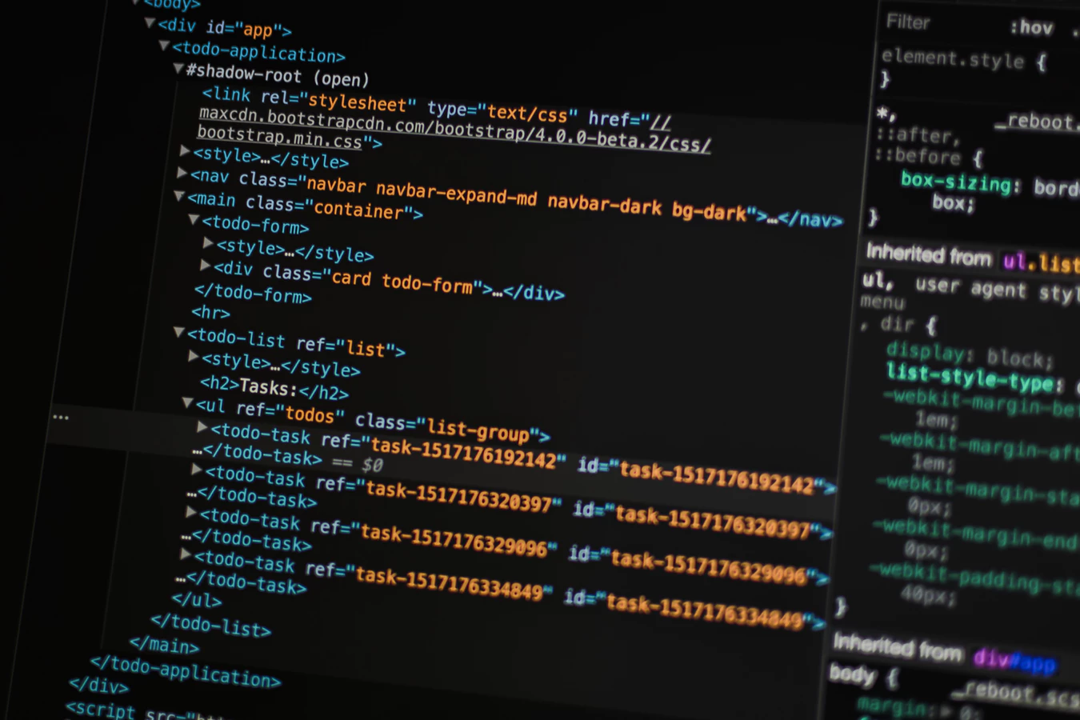
CRUD
Download & Installation
Migration
Read
Create
Update
Delete

Slide 3
Download & Installation
Laravel
(Create Project)

Slide 4
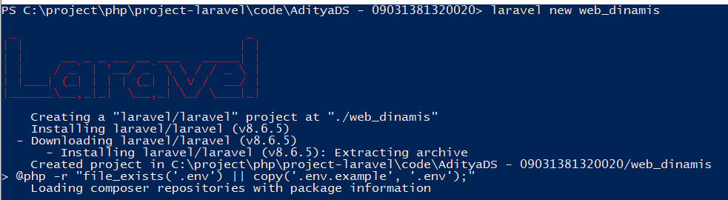
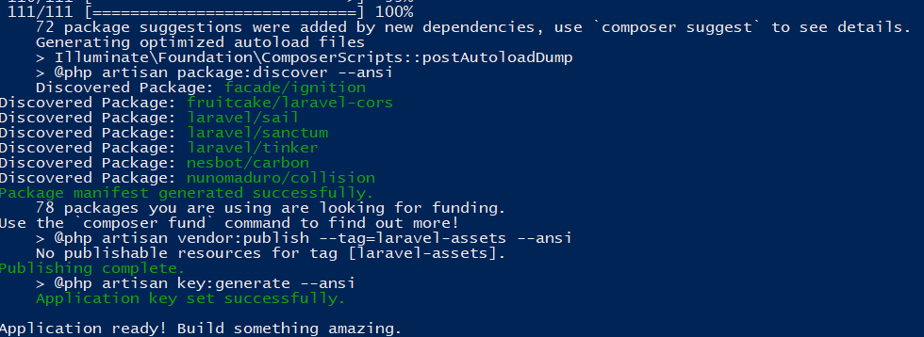
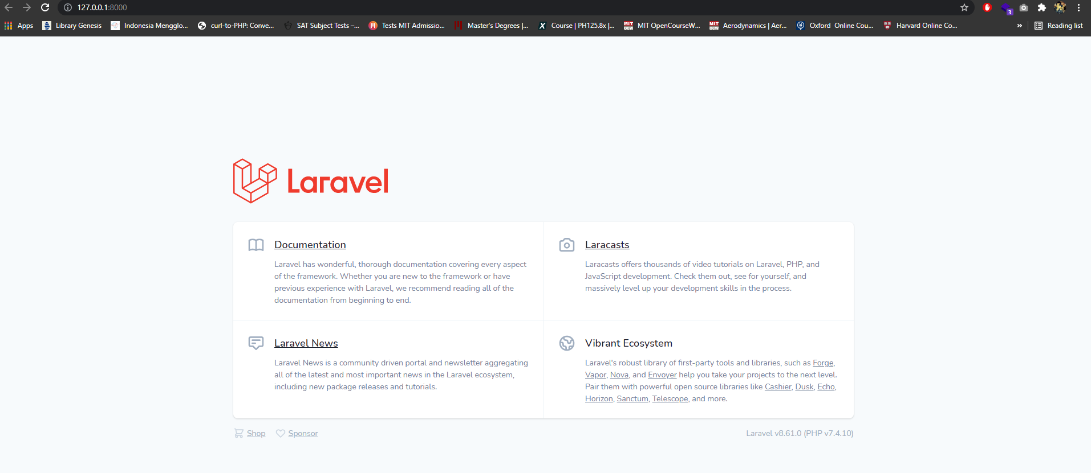
Create Project
1. Buat project laravel
laravel new web_dinamis
2. pastikan sudah terinstal sampai selesai
3. Jalankan web nya di local
php artisan serve

Slide 5
Download & Installation
Bootstrap
(Download Bootstrap)

Slide 6
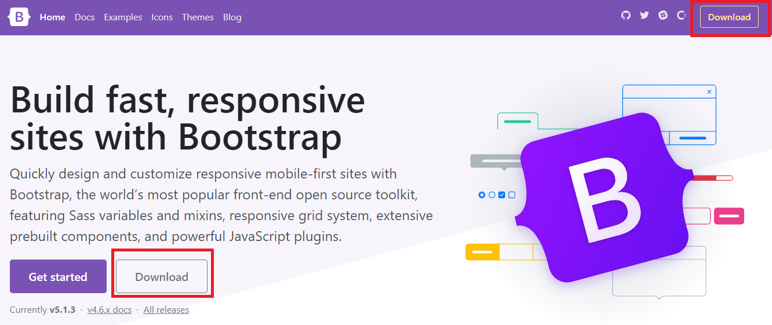
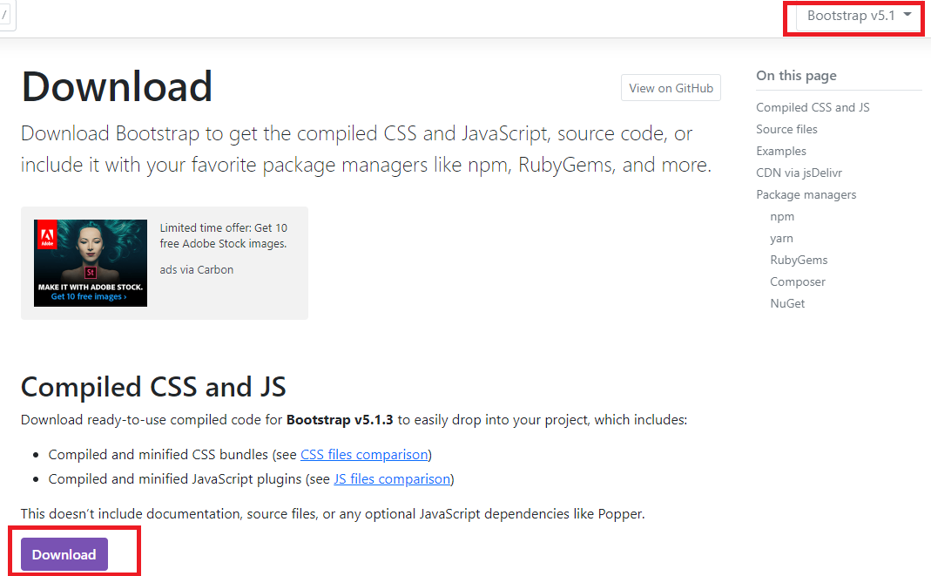
Download Bootstrap
1. Kunjungi halaman ini : https://getbootstrap.com/
2. Silahkan menekan salah satu tombol download disamping
3. Pada tutorial kali ini, akan mengunakan bootstrap versi 5.1.*
4. Jika sudah sesuai, lanjutkan dengan menekan tombol Download, dan tunggu hinga selesai

Slide 7
Download & Installation
Toastr
(Download Toastr)

Slide 8
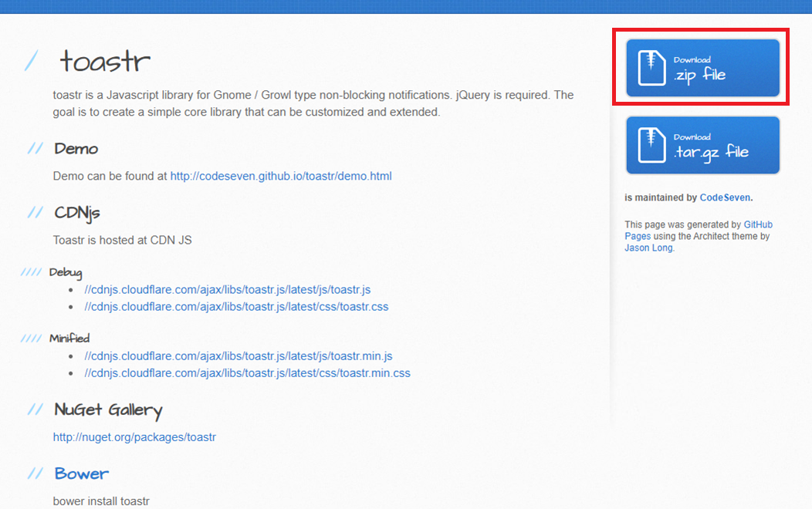
Download Toastr
Kunjungi halaman ini : https://codeseven.github.io/toastr/
2. Silahkan menekan tombol download .zip file seperti gambar di bawah ini, dan tunggu hingga selesai

Slide 9
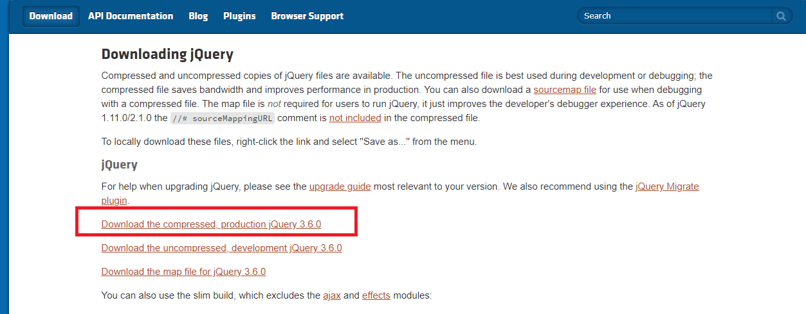
Download Jquery
Kunjungi halaman ini : https://jquery.com/download/
2. Silahkan menekan tombol download seperti gambar dibawah ini

Slide 10
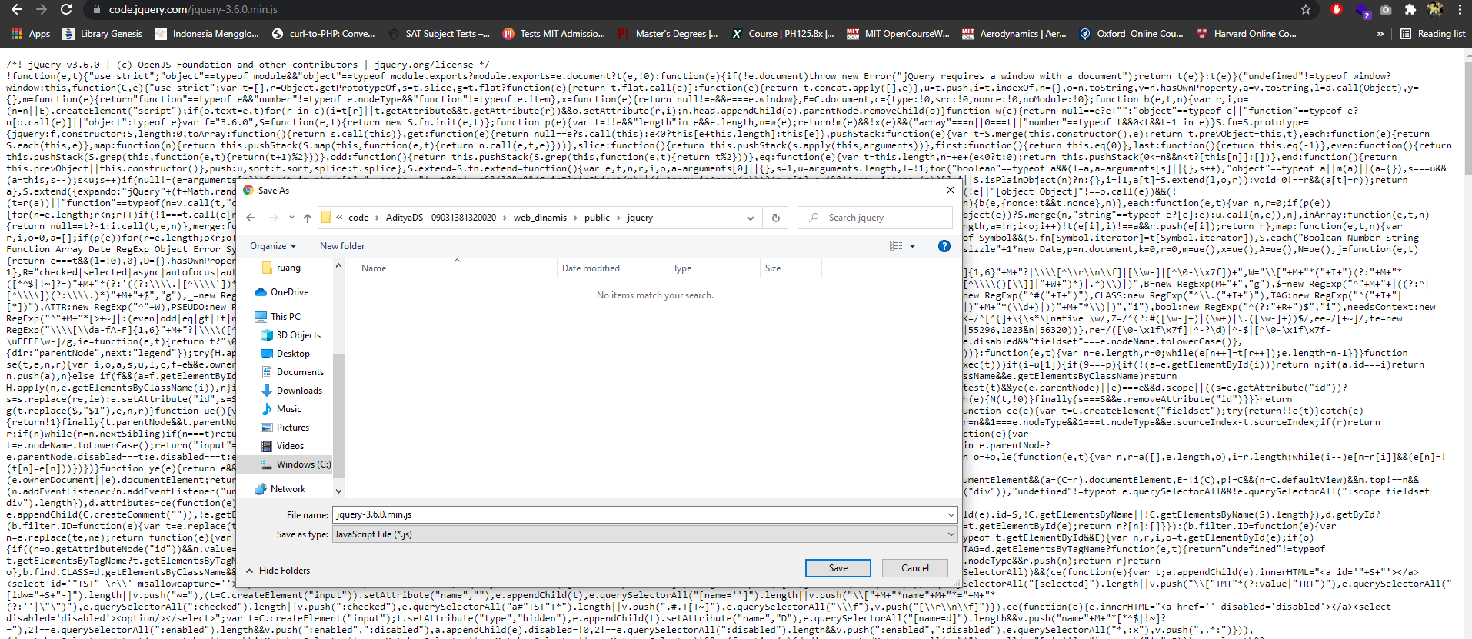
Download Jquery
Tekan CTRL + S lalu simpan di dalam folder /public/jquery/. Jika belum ada foldernya silahkan buat dahulu dengan menekan tombol New Folder

Slide 11
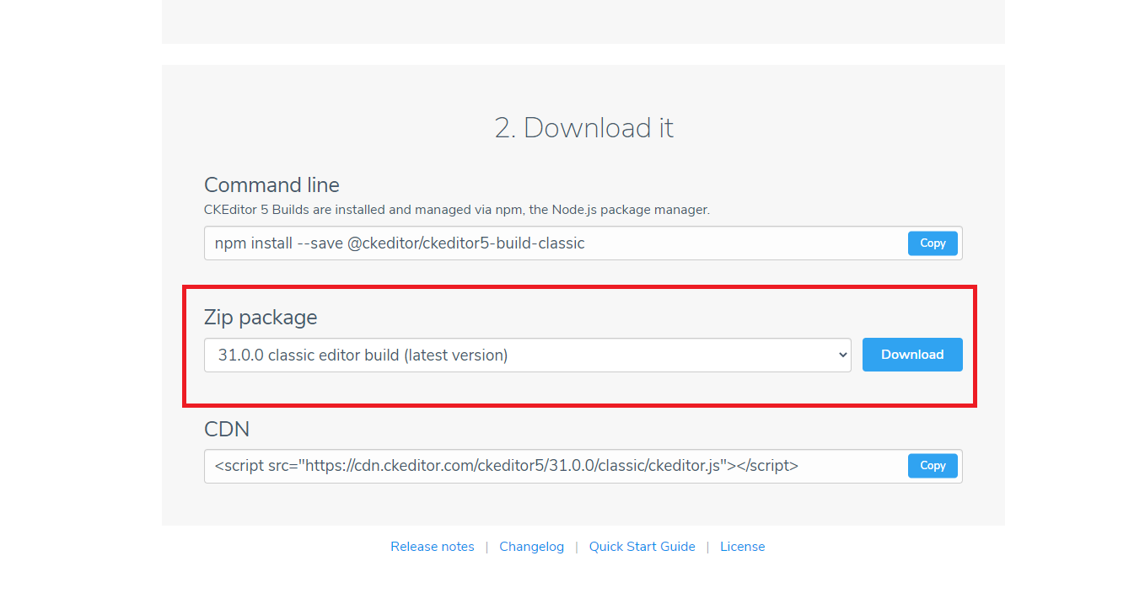
Download CK Editor
Kunjungi halaman ini https://ckeditor.com/ckeditor-5/download/ lalu klik tombol download zip dan tunggu hingga selesai.

Slide 12
Download & Installation
Bootstrap & Laravel
(Configuration)

Slide 13
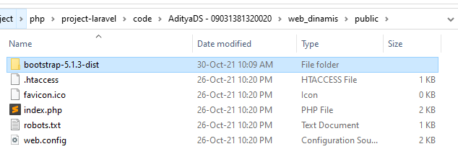
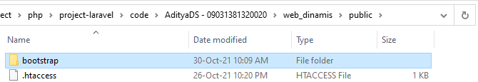
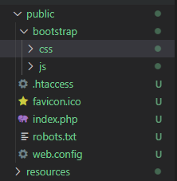
Configuration Bootstrap
1. Extract file Bootstrap yang sudah di download, dan letakan kedalam folder /public
2. Supaya lebih mudah dalam penamaan folder, silahkan ubah nama folder menjadi ‘bootstrap’
3. Jika sudah benar, maka susunan folder public akan menjadi seperti gambar disamping.

Slide 14
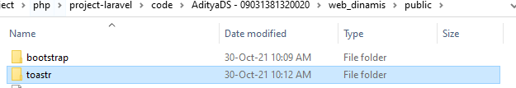
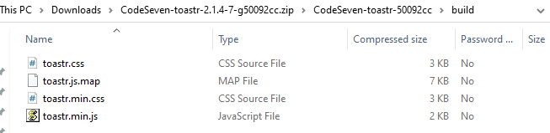
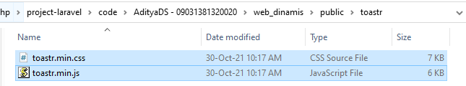
Configuration Toastr
1. Buat folder pada /public dengan nama ‘toastr’
2. Lalu buka file .zip yang sudah di download tadi kemudian masuk ke dalam folder build.
3. Extract ‘toastr.min.css’ dan ‘toastr.min.js’ lalu pindahkan ke dalam folder /public/toastr

Slide 15
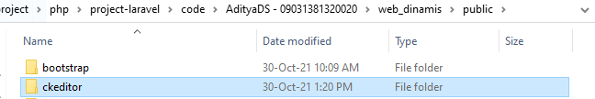
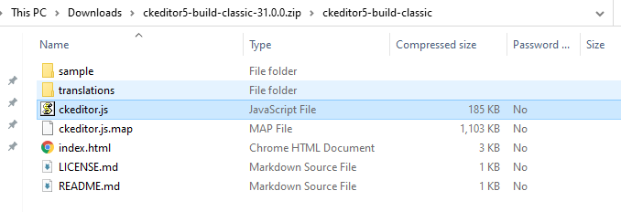
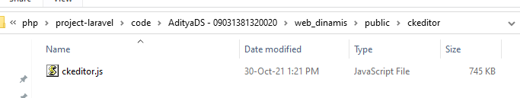
Configuration CK Editor
1. Buat folder pada /public dengan nama ‘ckeditor’
2. Lalu buka file .zip yang sudah di download tadi lalu extract ckeditor.js kedalam folder public/ckeditor.

Slide 16
Configuration Storage Link
1. Konfigurasi terdapat pada ‘config/filesystems.php’
2. Public Disk
Publik Disk merupakan tempat penyimpanan yang ditujukan untuk meletakkan file yang akan dapat diakses publik.
Secara default, disk publik adalah penyimpanan lokal pada folder storage/app/public.
Agar folder tersebut dapat diakses dari web, maka perlu dibuat symbolic link dari public/storage ke storage/app/public.
Dengan symbolic link kedua folder akan berisi file yang sama, namun file tidak dicopykan
3. Buka terminal lalu ketikan perintah di bawah ini
php artisan storage:link

Slide 17
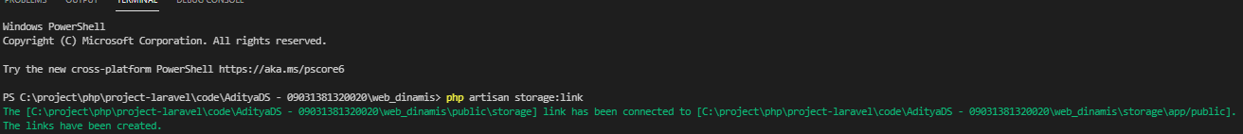
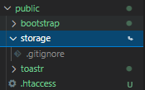
Configuration Storage Link
4. Jika sukses maka tampilan nya akan seperti gambar di bawah ini
5. Buka folder ‘/public’ dan secara otomatis akan ada sebuah folder baru dengan nama ‘storage’
6. Dengan begitu ketika mengupload sebuah file, maka secara otomatis file tersebut akan tercopy kedalam folder /public/storage sehingga nantinya file yang di upload bisa langsung di akses secara public

Slide 18
Migration
Migration adalah sebuah version control database, dimana akan membantu team untuk mengubah dan membagikan sebuah schema database dari aplikasi yang dibangun.

Slide 19
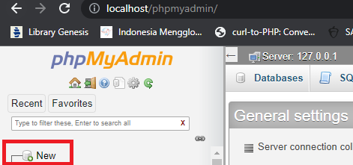
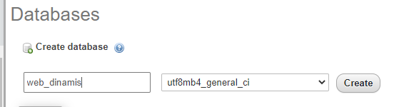
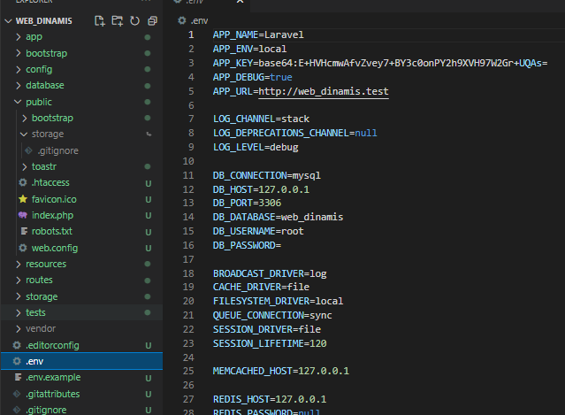
Database Connection
Buka http://localhost/phpmyadmin/ lalu klik tombol new
Isi dengan nama database yang diinginkan, dalam contoh ini ‘web_dinamis’ kemudian klik tombol create
Buka file .env pada root project
DB_DATABASE merupakan nama dari database
DB_USERNAME merupakan username yang memiliki akses dalam mengola database
DB_PASSWORD merupakan kata sandi dari database

Slide 20
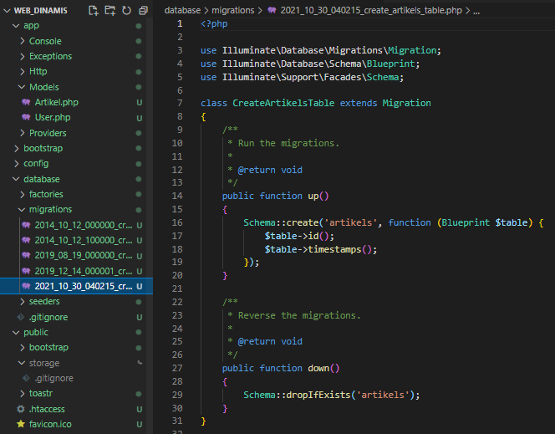
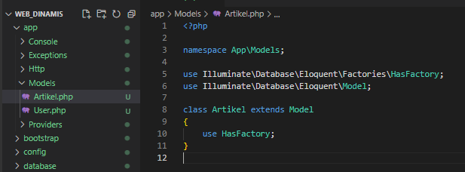
Create Model & Migration
1. Buat sebuah model dan migration dengan mengetikan perintah di bawah ini pada terminal
php artisan make:model Artikel -m
Perintah di atas akan membuat sebuah model baru dengan nama Artikel di dalam folder app/Models dan flag -m berfungsi untuk membuat file migration yang nantinya akan tergenerate otomatis pada folder /database/migrations/

Slide 21
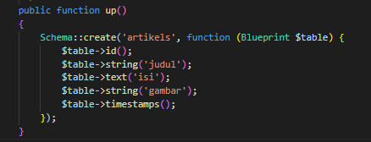
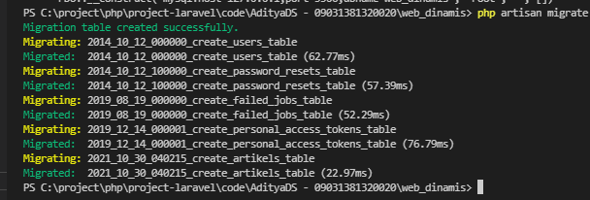
Create Migration Table Fields
Buka file migration yang telah dibuat tadi yang berada pada folder /database/migrations. Lalu pada function Up buat 3 buah field baru pengaturan berikut :
judul :tipe data -> string
isi :tipe data -> text
gambar :tipe data -> string
2. Simpan dan jalankan perintah disampaing
Dan jika sukses maka akan seperti gambar di bawah ini
php artisan migrate

Slide 22
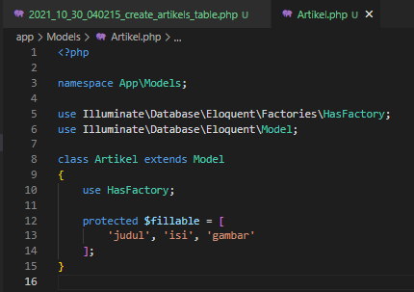
Create Mass Assigment
Mass Assigment merupakan method yang digunakan untuk mengizinkan sebuah field dari table agar dapat menyimpan sebuah data.
Buka model yang telah dibuat tadi yang tedapat dalam folder /app/models lalu tambahkan code di samping.
Jika sudah seperti gambar di bawah ini, silahkan simpan
protected $fillable = [
‘judul', ‘isi', ‘gambar'
];

Slide 23
Read
Dalam definisi CRUD, Read memungkinkan seseorang untuk mencari atau mengambil data tertentu yang berada di dalam tabel dengan membaca nilainya. Fungsi read mempunyai kesamaan dengan fungsi search yang biasa di temukan dalam berbagai perangkat lunak.

Slide 24
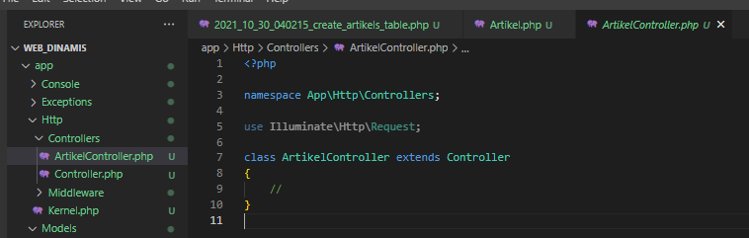
Create Controller
Ketikan perintah berikut ini di terminal.
Silahkan buka folder app/Http/Controllers maka akan ada sebuah file baru dengan nama ArtikelController.php
php artisan make:controller ArtikelController

Slide 25
Import Model Artikel terlebih dahulu, karena kita akan menggunakan model ini untuk menampilkan data, input data dan yang lain-nya.
Kemudian kita juga import Http Request dari Laravel, ini akan kita manfaatkan untuk mendapatkan data request dari sisi client untuk di masukkan di dalam database saat proses input data.
Dan kita juga import Facades Storage dari Laravel, ini akan kita manfaatkan untuk melakukan store atau upload data gambar ke dalam server.
Kemudian tambahkan satu buah method/function baru yaitu index dan letakan di dalam Class ArtikelController, ini akan kita manfaatkan untuk menampilkan data artikel di dalam project.
use App\Models\Artikel;
use Illuminate\Http\Request;
use Illuminate\Support\Facades\Storage;
public function index()
{
}

Slide 26
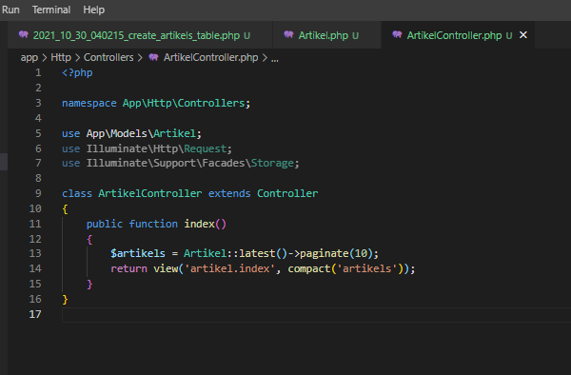
Di dalam function index kita memanggil Model Artikel kemudian mengurutkan datanya berdasarkan terbaru dengan method latest() dan membatasi data yang ditampilkan sejumlah 10 data perhalaman.
Setelah itu kita memanggil sebuah view dengan nama index.blade.php di dalam folder artikel yang mana folder tersebut berada di dalam folder resources/views/. Dan kita akan menggunakan sebuah helper compact yang berfungsi untuk melakukan passing data dari controller ke view.
Untuk sementara tampilan nya akan seperti gambar disamping ini
public function index()
{
$artikels = Artikel::latest()->paginate(10);
}
public function index()
{
$artikels = Artikel::latest()->paginate(10);
return view(‘artikel.index', compact(artikels'));
}

Slide 27


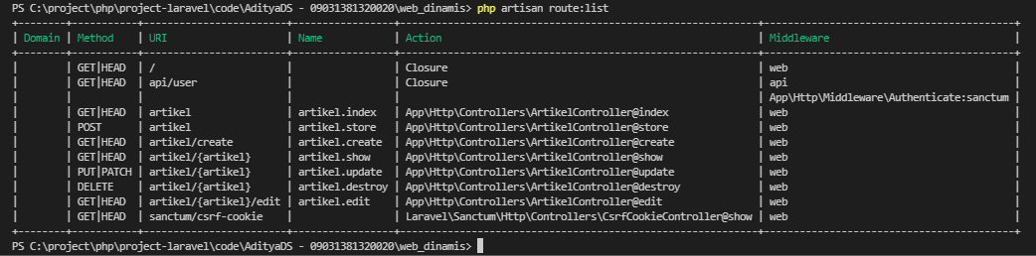
Create Route
Pada Laravel 8, kita harus memanggil namespace pada controller secara manual, sehinggal pada routes/web.php tambahkan code dibawah ini
Jika namespace nya sudah dipanggil, kita dapat mendifinisikan routenya dengan menambahkan code dibawah ini
Kita menggunakan route dengan jenis resources, yang artinya route tersebut sudah complete, mulai dari index, create, store, edit, update dan destroy. Jadi kita tidak perlu define route satu-satu. Untuk menceknya silahkan jalankan perintah di bawah ini pada terminal, maka akan terlihat daftar list yang telah dibuat.
use App\Http\Controllers\ArtikelController;
Route::resource('artikel', ArtikelController::class);
php artisan route:list

Slide 28
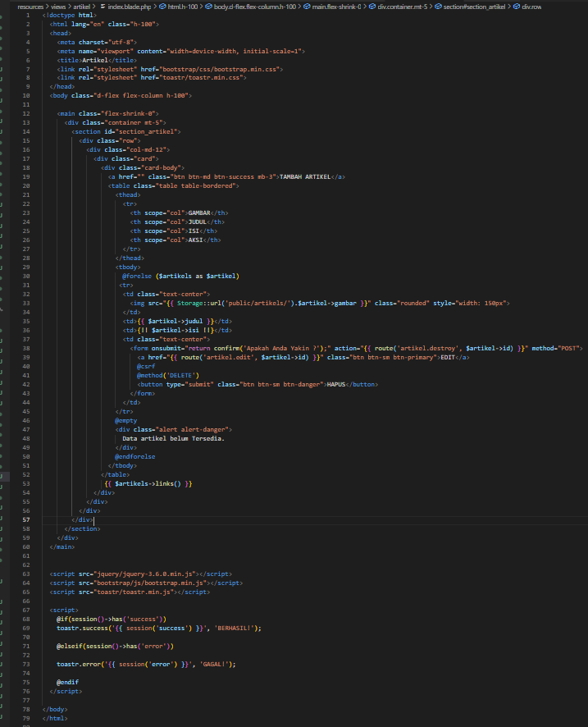
Create View
Setelah kita berhasil menambahkan route, sekarang kita lanjutkan untuk membuat view untuk menampilkan data artikel di layar browser. Silahkan buat folder baru dengan nama artikel di dalam folder resources/views/ dan kemudian di dalam folder artikel silahkan buat file baru dengan nama index.blade.php dan masukan kode berikut ini :
<!doctype html>
<html lang="en" class="h-100">
<head>
<meta charset="utf-8">
<meta name="viewport" content="width=device-width, initial-scale=1">
<title>Artikel</title>
<link rel="stylesheet" href="bootstrap/css/bootstrap.min.css">
<link rel="stylesheet" href="toastr/toastr.min.css">
</head>
<body class="d-flex flex-column h-100">
<main class="flex-shrink-0">
<div class="container mt-5">
<section id="section_artikel">
<div class="row">
<div class="col-md-12">
<div class="card">
<div class="card-body">
<a href="" class="btn btn-md btn-success mb-3">TAMBAH ARTIKEL</a>
<table class="table table-bordered">
<thead>
<tr>
<th scope="col">GAMBAR</th>
<th scope="col">JUDUL</th>
<th scope="col">ISI</th>
<th scope="col">AKSI</th>
</tr>
</thead>
<tbody>
@forelse ($artikels as $artikel)
<tr>
<td class="text-center">
<img src="{{ Storage::url('public/artikels/').$artikel->gambar }}" class="rounded" style="width: 150px">
</td>
<td>{{ $artikel->judul }}</td>
<td>{!! $artikel->isi !!}</td>
<td class="text-center">
<form onsubmit="return confirm('Apakah Anda Yakin ?');" action="{{ route('artikel.destroy', $artikel->id) }}" method="POST">
<a href="{{ route('artikel.edit', $artikel->id) }}" class="btn btn-sm btn-primary">EDIT</a>
@csrf
@method('DELETE')
<button type="submit" class="btn btn-sm btn-danger">HAPUS</button>
</form>
</td>
</tr>
@empty
<div class="alert alert-danger">
Data artikel belum Tersedia.
</div>
@endforelse
</tbody>
</table>
{{ $artikels->links() }}
</div>
</div>
</div>
</div>
</section>
</div>
</main>
<script src="jquery/jquery-3.6.0.min.js"></script>
<script src="bootstrap/js/bootstrap.min.js"></script>
<script src="toastr/toastr.min.js"></script>
<script>
@if(session()->has('success'))
toastr.success('{{ session('success') }}', 'BERHASIL!');
@elseif(session()->has('error'))
toastr.error('{{ session('error') }}', 'GAGAL!');
@endif
</script>
</body>
</html>

Slide 29
@forelse ($artikels as $artikel)
//perulangan data artikel
@empty
<div class="alert alert-danger">
Data artikel belum Tersedia.
</div>
@endforelse
Untuk menampilkan data artikel kita menggunakan perulangan forelse, dimana kita bisa melakukan perulangan data jika ada tersebut tersedia dan jika data tidak ada maka akan menampilkan pesan bahwa data belum tersedia.
Untuk menampilkan alert setelah kita berhasil menambahkan data, disini kita menggunakan library Toastr.
Untuk menampilkan gambar dari post kita akan menambahkan code seperti di bawah ini
<script>
@if(session()->has('success'))
toastr.success('{{ session('success') }}', 'BERHASIL!');
@elseif(session()->has('error'))
toastr.error('{{ session('error') }}', 'GAGAL!');
@endif
</script>
<img src="{{ Storage::url('public/artikels/').$artikel->gambar }}" class="rounded" style="width: 150px">

Slide 30
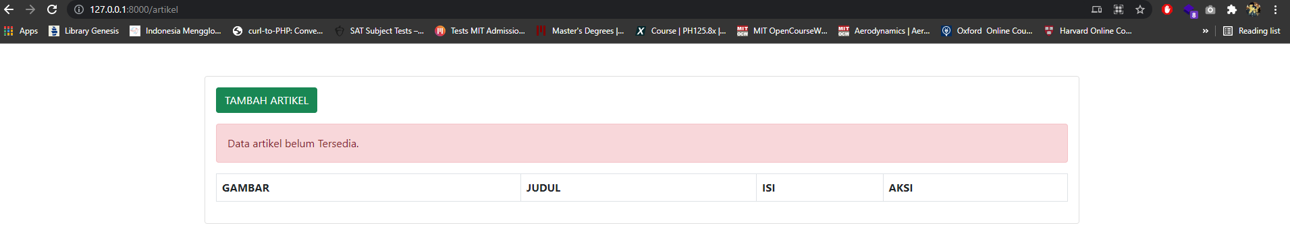
Tambahkan /artikel pada url browser sehingga akan seperti ini http://127.0.0.1:8000/artikel
Jika sudah seperti gambar di atas, itu artinya kita sudah berhasil mengambil data yang ada pada database, hanya saja saat ini belum ada datanya, sehingga muncul alert bahwa data artikel belum tersedia.

Slide 31
Create
Dalam definisi CRUD, Create memungkinkan untuk membuat record baru pada sistem basis data. Jika anda sering menggunakan SQL, maka sering disebut dengan istilah insert.

Slide 32
Function Create and Store
Disini kita akan menambahkan dua method/function baru di dalam controller artikel, method ini akan kita gunakan untuk proses melakukan insert data ke dalam database. Silahkan buka file app/Http/Controllers/ArtikelController.php dan kemudian silahkan tambahkan kode berikut ini di bawah function index.
public function create()
{
return view('artikel.create');
}
public function store(Request $request)
{
$this->validate($request, [
'gambar' => 'required|image|mimes:png,jpg,jpeg',
'judul' => 'required',
'isi' => 'required'
]);
$gambar = $request->file('gambar');
$gambar->storeAs('public/artikels', $gambar->hashName());
$artikel = Artikel::create([
'gambar' => $gambar->hashName(),
'judul' => $request->judul,
'isi' => $request->isi
]);
if($artikel){
return redirect()->route('artikel.index')->with(['success' => 'Data Berhasil Disimpan!']);
}else{
return redirect()->route('artikel.index')->with(['error' => 'Data Gagal Disimpan!']);
}
}
Function create akan digunakan untuk menampilkan form, dimana form ini akan digunakan oleh user untuk melakukan input data, seperti memasukkan data judul, isi dan gambar.
Function store akan digunakan untuk melakukan proses insert data ke dalam database, di dalam function store kita membuat sebuah validasi, dimana data akan di masukkan ke dalam database jika validasi tersebut sudah terpenuhi.

Slide 33
Baris code di samping untuk filed gambar kita buat validasi dengan required, yang artinya filed gambar ini wajib diisi, kemudian diikuti dengan image yang artinya file yang di upload harus berupa image dan yang terakhir adalah mimes, dimana mimes ini adalah extension dari file gambar yang di upload, yaitu png, jpg dan jpeg.
Kemudian untuk field judul kita hanya buat required, yang artinya harus wajiib diisi. Dan untuk isi juga sama, kita menggunakan validasi required, yang artinya wajib diisi.
Jika validasi di atas terpenuhi, maka akan melakukan insert data ke dalam database dan melaukan upload gambar ke dalam server.
$this->validate($request, [
'gambar' => 'required|image|mimes:png,jpg,jpeg',
'judul' => 'required',
'isi' => 'required'
]);
$gambar = $request->file('gambar');
$gambar->storeAs('public/artikels', $gambar->hashName());
$artikel = Artikel::create([
'gambar' => $gambar->hashName(),
'judul' => $request->judul,
'isi' => $request->isi
]);

Slide 34
Gambar yang akan diupload ke server, akan di letakkan di dalam folder storage/app/public/artikels/ dan untuk nama file yang diupload akan otomatis diubah menjadi random dengan method hashName().
Kemudian di bawahnya kita membuat sebuah kondisi dimana apabila variable $blog bernilai true yang artinya data berhasil di insert ke database, maka akan membuat sebuah session dengan nama key success dan valuenya adalah data berhasil disimpan!.
Dan jika $blog bernilai false atau data gagal di insert ke dalam database, maka akan membuat session dengan key error dan valuenya adalah data gagal disimpan!.
Kemudian akan di redirect ke sebuah route dengan nama artikel.index dengan membawa session.
if($artikel){
return redirect()->route('artikel.index')->with(['success' => 'Data Berhasil Disimpan!']);
}else{
return redirect()->route('artikel.index')->with(['error' => 'Data Gagal Disimpan!']);
}

Slide 35
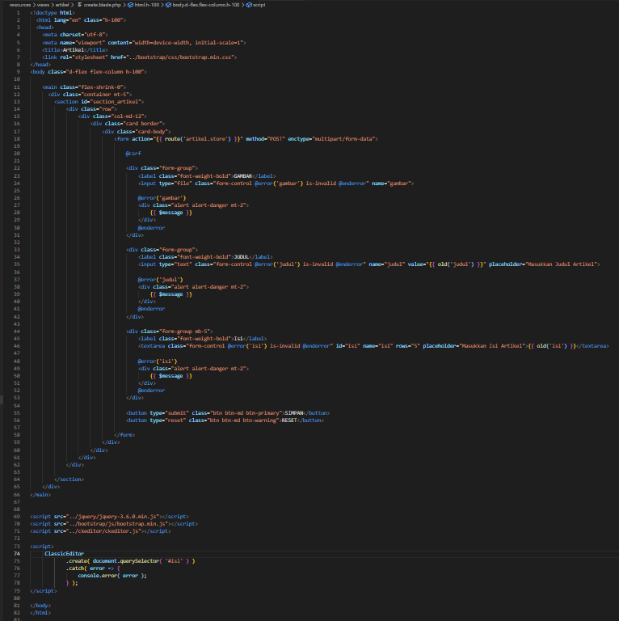
View Create Artikel
Buat sebuah file baru pada resource/views/artikel dengan nama create.blade.php
<!doctype html>
<html lang="en" class="h-100">
<head>
<meta charset="utf-8">
<meta name="viewport" content="width=device-width, initial-scale=1">
<title>Artikel</title>
<link rel="stylesheet" href="../bootstrap/css/bootstrap.min.css">
</head>
<body class="d-flex flex-column h-100">
<main class="flex-shrink-0">
<div class="container mt-5">
<section id="section_artikel">
<div class="row">
<div class="col-md-12">
<div class="card border">
<div class="card-body">
<form action="{{ route('artikel.store') }}" method="POST" enctype="multipart/form-data">
@csrf
<div class="form-group">
<label class="font-weight-bold">GAMBAR</label>
<input type="file" class="form-control @error('gambar') is-invalid @enderror" name="gambar">
@error('gambar')
<div class="alert alert-danger mt-2">
{{ $message }}
</div>
@enderror
</div>
<div class="form-group">
<label class="font-weight-bold">JUDUL</label>
<input type="text" class="form-control @error('judul') is-invalid @enderror" name="judul" value="{{ old('judul') }}" placeholder="Masukkan Judul Artikel">
@error('judul')
<div class="alert alert-danger mt-2">
{{ $message }}
</div>
@enderror
</div>
<div class="form-group mb-5">
<label class="font-weight-bold">Isi</label>
<textarea class="form-control @error('isi') is-invalid @enderror" id="isi" name="isi" rows="5" placeholder="Masukkan Isi Artikel">{{ old('isi') }}</textarea>
@error('isi')
<div class="alert alert-danger mt-2">
{{ $message }}
</div>
@enderror
</div>
<button type="submit" class="btn btn-md btn-primary">SIMPAN</button>
<button type="reset" class="btn btn-md btn-warning">RESET</button>
</form>
</div>
</div>
</div>
</div>
</section>
</div>
</main>
<script src="../jquery/jquery-3.6.0.min.js"></script>
<script src="../bootstrap/js/bootstrap.min.js"></script>
<script src="../ckeditor/ckeditor.js"></script>
<script>
ClassicEditor
.create( document.querySelector( '#isi' ) )
.catch( error => {
console.error( error );
} );
</script>
</body>
</html>

Slide 36
<form action="{{ route('artikel.store') }}" method="POST" enctype="multipart/form-data">
form di arahkan ke sebuah route yang bernama artikel.store, dimana route ini akan menuju ke sebuah function store yang berada di dalam controller artikel.
Jika kita membuat sebuah form dengan upload jangan lupa untuk menyertakan attribute enctype="multipart/form-data”. Jika tidak, maka proses upload file tidak akan bekerja.
Kemudian untuk isi artikel, kita akan menggantitextarea dengan id=“isi” menggunakan CKEDITOR.
<script src="../ckeditor/ckeditor.js"></script>
<script>
ClassicEditor
.create( document.querySelector( '#isi' ) )
.catch( error => {
console.error( error );
} );
</script>

Slide 37
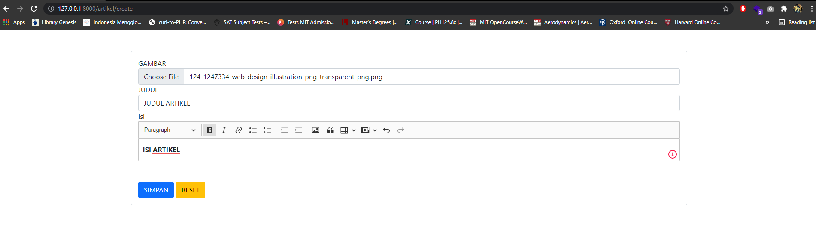
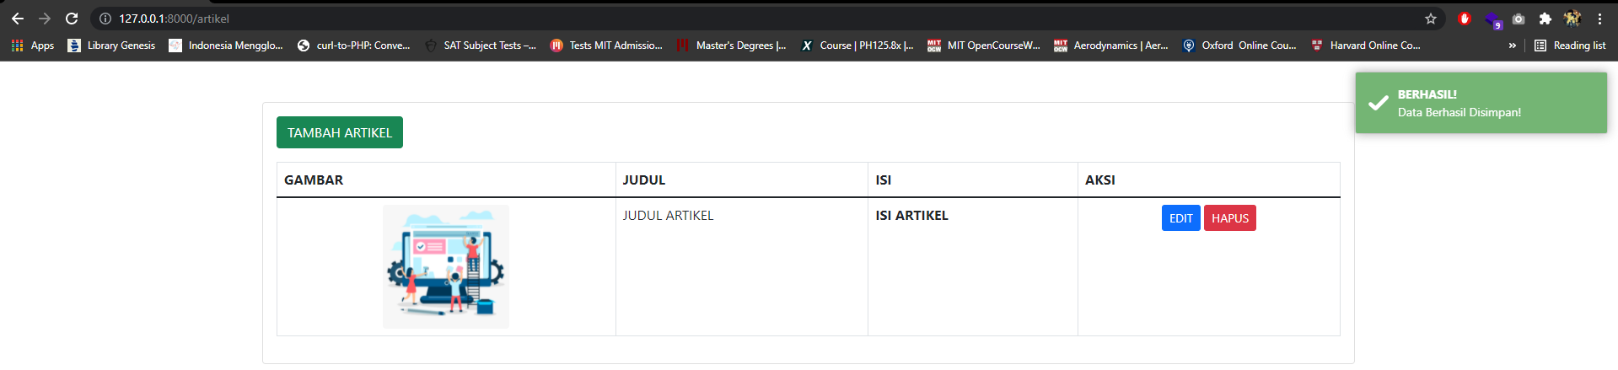
Jika di jalankan maka akan muncul tampilan seperti ini. Silahkan di isi lalu kemudian klik tombol simpan, jika berhasil maka akan muncul sebuah notif di sudut kanan atas.

Slide 38
Update
Dalam definisi CRUD, Update berfungsi untuk memodifikasi data atau record yang telah tersimpan di dalam database.

Slide 39
Function Edit and Update
Sekarang kita akan menambahkan dua function baru di dalam controller artikel, ini akan kita manfaatkan untuk proses menampilkan data yang akan di edit dan melakukan update data ke dalam database. Silahkan buka file app/Http/Controllers/ArtikelController.php dan kemudian silahkan tambahkan function di bawah ini tepat di bawah function store.
public function edit(Artikel $artikel)
{
return view('artikel.edit', compact('artikel'));
}
public function update(Request $request, Artikel $artikel)
{
$this->validate($request, [
'judul' => 'required',
'isi' => 'required'
]);
$artikel = Artikel::findOrFail($artikel->id);
if($request->file('gambar') == "") {
$artikel->update([
'judul' => $request->judul,
'isi' => $request->isi
]);
} else {
Storage::disk('local')->delete('public/artikels/'.$artikel->gambar);
$gambar = $request->file('gambar');
$gambar->storeAs('public/artikels', $gambar->hashName());
$artikel->update([
'gambar' => $gambar->hashName(),
'judul' => $request->judul,
'isi' => $request->isi
]);
}
if($artikel){
return redirect()->route('artikel.index')->with(['success' => 'Data Berhasil Diupdate!']);
}else{
return redirect()->route('artikel.index')->with(['error' => 'Data Gagal Diupdate!']);
}
}
Function edit digunakan untuk menampilkan data yang akan di edit ke dalam sebuah form. Di dalam function ini kita memiliki sebuah parameter, yaitu Artikel $artikel, yang artinya parameter tersebut adalah model Artikel yang diambil datanya sesuai dengan ID yang di dapatkan dari URL.
Setelah data tersebut di dapatkan, maka akan di parsing ke dalam view edit.blade.php di dalam folder artikel dengan menggunakan helper compact.
Function update akan kita manfaatkan untuk melakukan update data artikel ke dalam database, sebelum itu disini kita juga menambahkan sebuah validasi, dimana jika validasi tersebut terpenuhi, maka data baru akan bisa di update ke dalam database sesuai dengan ID dari data artikel tersebut.
Untuk proses update data artikel sendiri kita menggunakan sebuah kondisi, dimna jika tidak ada request file dengan nama gambar, maka kita hanya akan melakukan update tanpa meng-update field gambar.

Slide 40
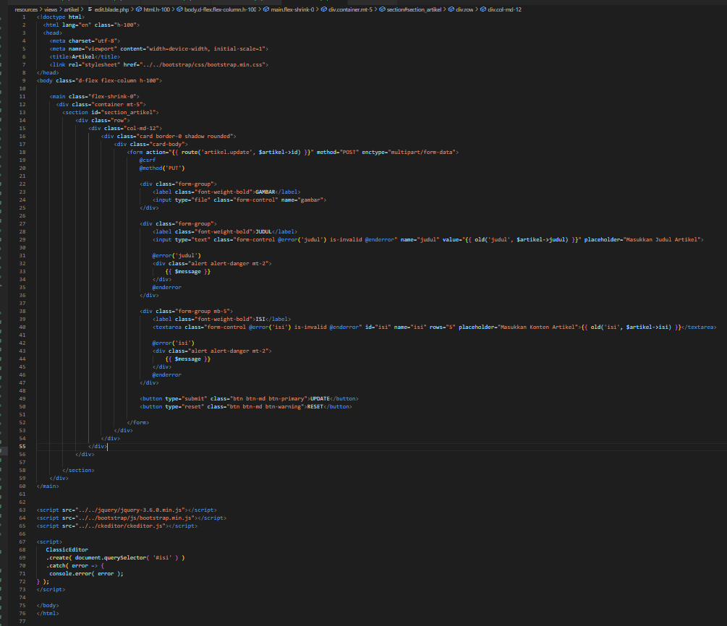
View Edit Artikel
Buat sebuah file baru pada resource/views/artikel dengan nama edit.blade.php
<!doctype html>
<html lang="en" class="h-100">
<head>
<meta charset="utf-8">
<meta name="viewport" content="width=device-width, initial-scale=1">
<title>Artikel</title>
<link rel="stylesheet" href="../../bootstrap/css/bootstrap.min.css">
</head>
<body class="d-flex flex-column h-100">
<main class="flex-shrink-0">
<div class="container mt-5">
<section id="section_artikel">
<div class="row">
<div class="col-md-12">
<div class="card border-0 shadow rounded">
<div class="card-body">
<form action="{{ route('artikel.update', $artikel->id) }}" method="POST" enctype="multipart/form-data">
@csrf
@method('PUT')
<div class="form-group">
<label class="font-weight-bold">GAMBAR</label>
<input type="file" class="form-control" name="gambar">
</div>
<div class="form-group">
<label class="font-weight-bold">JUDUL</label>
<input type="text" class="form-control @error('judul') is-invalid @enderror" name="judul" value="{{ old('judul', $artikel->judul) }}" placeholder="Masukkan Judul Artikel">
@error('judul')
<div class="alert alert-danger mt-2">
{{ $message }}
</div>
@enderror
</div>
<div class="form-group mb-5">
<label class="font-weight-bold">ISI</label>
<textarea class="form-control @error('isi') is-invalid @enderror" id="isi" name="isi" rows="5" placeholder="Masukkan Konten Artikel">{{ old('isi', $artikel->isi) }}</textarea>
@error('isi')
<div class="alert alert-danger mt-2">
{{ $message }}
</div>
@enderror
</div>
<button type="submit" class="btn btn-md btn-primary">UPDATE</button>
<button type="reset" class="btn btn-md btn-warning">RESET</button>
</form>
</div>
</div>
</div>
</div>
</section>
</div>
</main>
<script src="../../jquery/jquery-3.6.0.min.js"></script>
<script src="../../bootstrap/js/bootstrap.min.js"></script>
<script src="../../ckeditor/ckeditor.js"></script>
<script>
ClassicEditor
.create( document.querySelector( '#isi' ) )
.catch( error => {
console.error( error );
} );
</script>
</body>
</html>

Slide 41
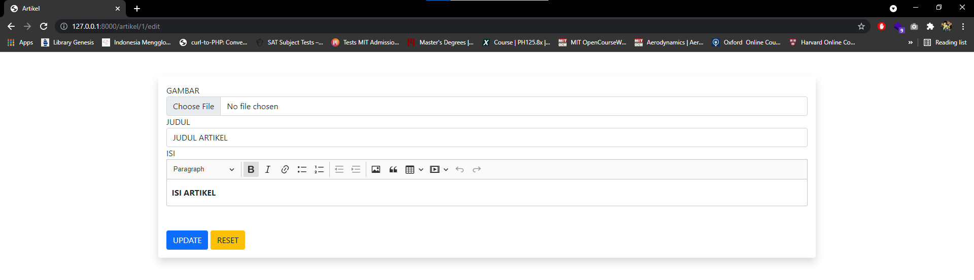
Jika sudah maka hasilnya akan seperti gambar di bawah ini

Slide 42
Delete
Dalam definisi CRUD, Delete berfungsi ketika tidak membutuhkan sebuah record lagi, maka data tersebut perlu untuk dihapus.

Slide 43
Function Destroy
Disini kita akan menambahkan satu function di dalam controller artikel, silahkan buka file app/Http/Controller/ArtikelController.php kemudian silahkan tambahkan kode berikut ini tepat di bawah function update.
public function destroy($id)
{
$artikel = Artikel::findOrFail($id);
Storage::disk('local')->delete('public/artikels/'.$artikel->gambar);
$artikel->delete();
if($artikel){
return redirect()->route('artikel.index')->with(['success' => 'Data Berhasil Dihapus!']);
}else{
return redirect()->route('artikel.index')->with(['error' => 'Data Gagal Dihapus!']);
}
}

Slide 44
Baris ini berfungsi untuk mencari sebuah artikel dengan ID
Jika data ditemukan maka lakukan penghapusan sebuah gambar sesuai dengan nama yang ada di server
Lalu kita akan menghapus data tersebut dari database
$artikel = Artikel::findOrFail($id);
Storage::disk('local')->delete('public/artikels/'.$artikel->gambar);
$artikel->delete();

Slide 45
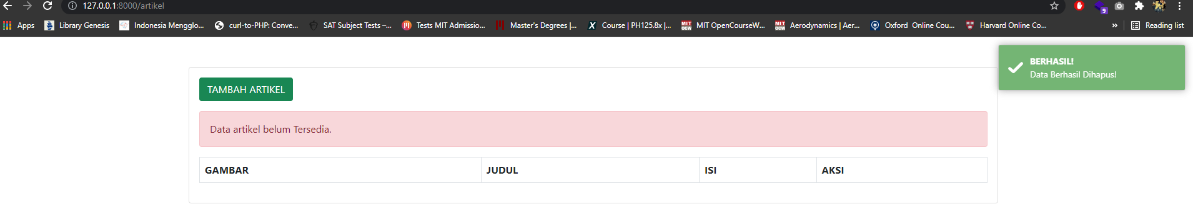
2. Jika berhasil maka akan muncul tampilan seperti ini

Slide 46
Thank You

